Slide 1



Mô tả và biểu diễn dữ liệu trên các bảng, biểu đồ.
Tiết 77

Slide 2


HOẠT ĐỘNG MỞ ĐẦU
Em hãy nêu các cách biểu diễn dữ liệu đã được học ở chương trình lớp 6, 7?
Notes:
GV: Em hãy nêu các cách biểu diễn dữ liệu đã được học ở chương trình lớp 6, 7?
HS: Biểu diễn dữ liệu vào biểu đồ tranh, biểu đồ cột, biểu đồ cột kép, biểu đồ quạt tròn, bảng thống kê.
GV: Đặt vấn đề vào bài mới:
Ở lớp 6 và lớp 7 chúng ta đã làm quen với việc mô tả và biểu diễn dữ liệu vào bảng, biểu đồ thích hợp ở dạng: bảng thống kê; biểu đồ tranh; biểu đồ cột/cột kép; biểu đồ đoạn thẳng; biểu đồ hình quạt tròn. Vậy bài ngày hôm nay chúng ta sẽ đi lựa chọn và biểu diễn dữ liệu vào bảng, biểu đồ thích hợp. hãy nêu các cách biểu diễn dữ liệu đã được học ở chương trình lớp 6,7?

Slide 3
§2. Mô tả và biểu diễn dữ liệu trên các bảng, biểu đồ.
I. Biểu diễn dữ liệu trên các bảng và biểu đồ thống kê.
1. Một số dạng bảng, biểu đồ thống kê.
Hãy cho biết ta có thể mô tả và biểu diễn dữ liệu vào những dạng bảng, biểu đồ thống kê nào.
HOẠT ĐỘNG HÌNH THÀNH KIẾN THỨC
Notes:
GV: yêu cầu học sinh trả lời câu hỏi: Trong HĐ1/ SGK/ Tr 9
HS: Suy nghĩ trả lời

Slide 4

Hoạt động 1 (SGK-T9):
Ta có thể mô tả và biểu diễn dữ liệu vào dạng bảng thông kê, biểu đồ tranh, biểu đồ dạng cột/ cột kép; biểu đồ hình quạt tròn; biểu đồ đoạn thẳng.
HOẠT ĐỘNG HÌNH THÀNH KIẾN THỨC
Notes:
HS: 1 hs đứng trả lời Ta có “thể mô tả và biểu diễn dữ liệu vào dạng bảng thông kê, biểu đồ tranh, biểu đồ dạng cột/ cột kép; biểu đồ hình quạt tròn; biểu đồ đoạn thẳng”.
GV kết luận lại trong HĐ1 Chúng ta có thể mô tả và biểu diễn dữ liệu vào dạng bảng thông kê, biểu đồ tranh, biểu đồ dạng cột/ cột kép; biểu đồ hình quạt tròn; biểu đồ đoạn thẳng. Trong tiết hôm nay chúng ta sẽ đi quan sát các biểu đồ qua các VD để xác định số liệu từ các biểu đồ thống kê.

Slide 5
1. Một số dạng bảng, biểu đồ thống kê.
Ví dụ 1 (SGK-T9):
Nêu cách xác định kim ngạch xuất khẩu điện thoại và linh kiện của Việt Nam trong năm 2020
HOẠT ĐỘNG HÌNH THÀNH KIẾN THỨC
Notes:
GV yêu cầu HS nghiên cứu Ví dụ 1, 2 (SGK/T9, 10)

Slide 6
1. Một số dạng bảng, biểu đồ thống kê.
Ví dụ 2 (SGK-T9):
Nêu cách xác định tổng sản phẩm trong nước (GDP) của Việt Nam và Singapore trong năm 2019.
HOẠT ĐỘNG HÌNH THÀNH KIẾN THỨC
Notes:
GV yêu cầu HS nghiên cứu Ví dụ 1, 2 (SGK/T9, 10)

Slide 7






1. Một số dạng bảng, biểu đồ thống kê.
Hoạt động nhóm
Thời gian: 2 phút
Nhóm 1, 2:
Ví dụ 1
HOẠT ĐỘNG HÌNH THÀNH KIẾN THỨC
Nhóm 3, 4:
Ví dụ 2
Notes:
GV chia lớp thành các nhóm để thực hiện nghiệm vụ.
Nhóm 1, 2 làm VD 1
Nhóm 3, 4 làm VD 2
Hs thảo luận hoạt động nhóm thực hiện nhiệm vụ trên.

Slide 8
1. Một số dạng bảng, biểu đồ thống kê.
Ví dụ 1 (SGK-T9):
Nêu cách xác định kim ngạch xuất khẩu điện thoại và linh kiện của Việt Nam trong năm 2020
HOẠT ĐỘNG HÌNH THÀNH KIẾN THỨC
Notes:
GV yêu cầu HS nghiên cứu Ví dụ 1, 2 (SGK/T9, 10)

Slide 9

Ví dụ 1 (SGK-T 9)
Nhìn vào cột biểu thị kim ngạch xuất khẩu điện thoại và linh kiện của Việt Nam trong năm 2020, ta thấy trên đỉnh cột đó ghi số 50 và đơn vị tính ghi trên trục thẳng đứng là tỉ đô la Mỹ.
Vậy kim ngạch xuất khẩu điện thoại và linh kiện của Việt Nam trong năm 2020 là 50 (tỉ đô la Mỹ).
HOẠT ĐỘNG HÌNH THÀNH KIẾN THỨC
Notes:
HS: Đại diện nhóm 1, 2 lên chỉ biểu đồ và trình bày kết quả của nhóm
Nhóm khác Nhận xét kết quả trình bày của nhóm 1, 2
Gv: Chuẩn hóa kiến thức.

Slide 10
1. Một số dạng bảng, biểu đồ thống kê.
Ví dụ 2 (SGK-T9):
Nêu cách xác định tổng sản phẩm trong nước (GDP) của Việt Nam và Singapore trong năm 2019.
HOẠT ĐỘNG HÌNH THÀNH KIẾN THỨC
Notes:
GV yêu cầu HS nghiên cứu Ví dụ 1, 2 (SGK/T9, 10)

Slide 11
Ví dụ 2 (SGK-T 9, 10)
Nhìn vào cột (màu xanh) biểu thị GDP củaViệt Nam trong năm 2019, ta thấy trên đỉnh đó ghi số 261,9 và đơn vị tính ghi trên trục thẳng đứng là tỉ đô la Mỹ.
Vậy GDP của Việt Nam trong năm 2019 là 261,9 (tỉ đô la Mỹ).
Vậy GDP của Singapore trong năm 2019 là 372,1 (tỉ đô la Mỹ).
HOẠT ĐỘNG HÌNH THÀNH KIẾN THỨC
Notes:
HS: Đại diện nhóm 3, 4 lên chỉ biểu đồ và trình bày kết quả của nhóm
Nhóm khác Nhận xét kết quả trình bày của nhóm 3, 4.
Gv: Chuẩn hóa kiến thức.
GV nhấn mạnh cách xác định số liệu từ biểu đồ cột/ cột kép. Học sinh chú ý đơn vị tính ghi trên trục thẳng đứng.
Biểu đồ cột kép biểu thị tốt tính trực quan khi so sánh tổng sản phẩm (GDP) của Việt Nam và Singapore trong các năm.

Slide 12
Luyện tập 1 (SGK-T10):
Trong Ví dụ 2, nêu cách xác định tổng sản phẩm trong nước (GDP) của Việt Nam và Singapore lần lượt trong các năm 2016, 2017,2018 .
HOẠT ĐỘNG LUYỆN TẬP
Notes:
GV yêu cầu HS nghiên cứu Luyện tập 2 (SGK/T10)
HS: Hoạt động cá nhân suy nghĩ trả lời

Slide 13

Luyện tập 1 (SGK-T 10)
GDP của Việt Nam trong năm 2016 là 205,3 tỉ đô la Mỹ.
GDP của Singapore trong năm 2016 là 318,7 tỉ đô la Mỹ.
GDP của Việt Nam trong năm 2017 là 223,7 tỉ đô la Mỹ.
GDP của Singapore trong năm 2017 là 341,9 tỉ đô la Mỹ.
GDP của Việt Nam trong năm 2018 là 245,2 tỉ đô la Mỹ.
GDP của Singapore trong năm 2018 là 373,2 tỉ đô la Mỹ.
HOẠT ĐỘNG HÌNH THÀNH KIẾN THỨC
Notes:
HS: Học sinh đứng tại chỗ để trả lời, học sinh khác nhận xét
Gv: Chuẩn hóa kiến thức.

Slide 14
1. Một số dạng bảng, biểu đồ thống kê.
Ví dụ 3 (SGK-T10):
Nêu nhiệt độ ở Huế lúc 9h
HOẠT ĐỘNG HÌNH THÀNH KIẾN THỨC
Notes:
GV yêu cầu HS hoạt động nhóm nghiên cứu Ví dụ 3 (SGK/T10)

Slide 15
Ví dụ 3 (SGK-T 10)
Để biết nhiệt độ ở Huế lúc 9h ta làm như sau:
- Từ điểm “9” trên trục nằm ngang, dóng theo chiều thẳng đứng tới đầu mút của đoạn thẳng thuộc đường gấp khúc;
- Đi tiếp theo chiều ngang về bên trái cho đến khi gặp trục thẳng đứng;
- Đọc số chỉ trên trục thẳng đứng.
Ta có nhiệt độ ở Huế lúc 9h là 32 ºC
HOẠT ĐỘNG HÌNH THÀNH KIẾN THỨC
Notes:
HS: Đại diện 1 nhóm lên chỉ biểu đồ và trình bày kết quả của nhóm
Nhóm khác Nhận xét kết quả trình bày của nhóm.
Gv: chính xác hóa câu trả lời của học sinh. Đánh giá mức độ hoàn thành của học sinh
GV nhấn mạnh cách xác định số liệu từ biểu đồ đoạn thẳng. Học sinh chú ý đơn vị tính ghi trên trục thẳng đứng.

Slide 16
1. Một số dạng bảng, biểu đồ thống kê.
Ví dụ 4 (SGK-T11):
Hỏi châu Á chiếm bao nhiêu phần trăm tổng diện tích của cả sáu châu lục đó.
HOẠT ĐỘNG HÌNH THÀNH KIẾN THỨC
Notes:
GV yêu cầu HS hoạt động theo cặp nghiên cứu Ví dụ 4 (SGK/T11)

Slide 17
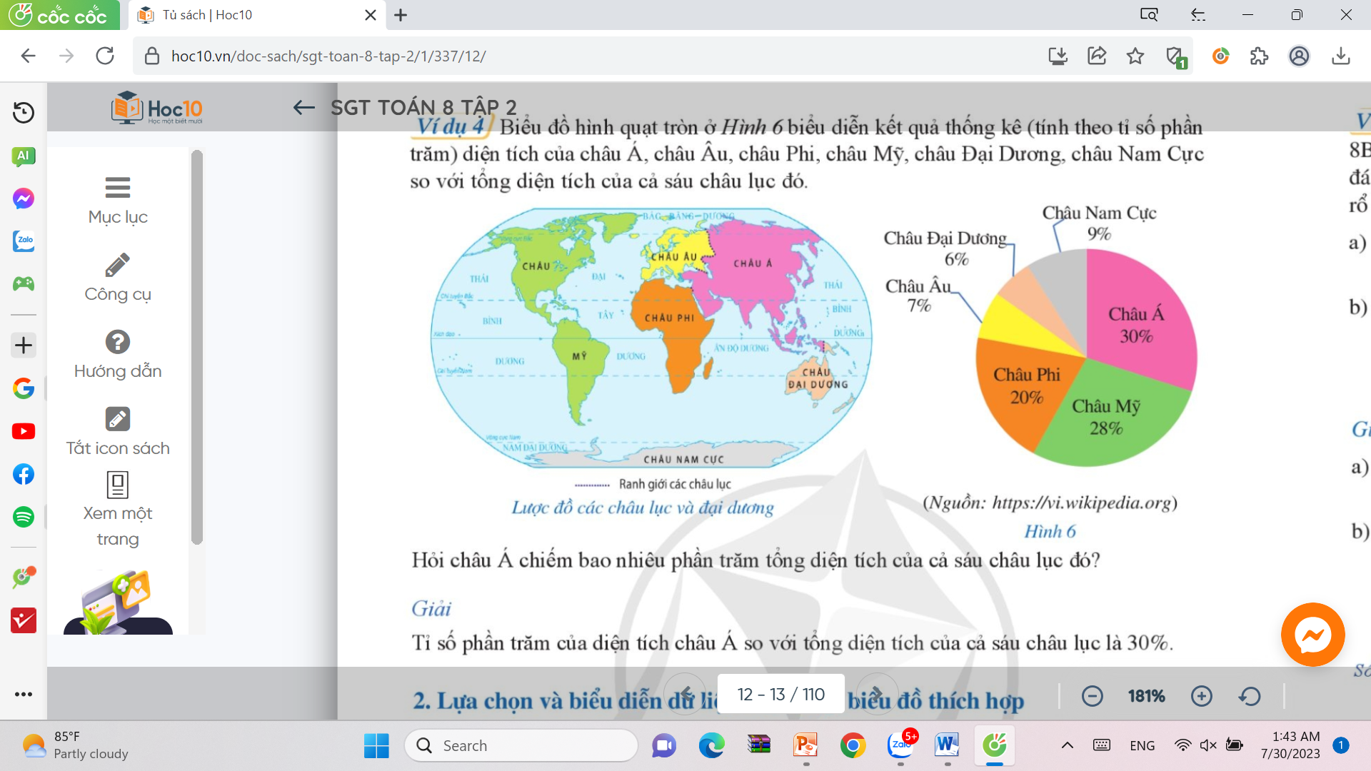
Ví dụ 4 (SGK-T 11)
Tỉ số phần trăm của diện tích châu Á so với tổng diện tích của cả sáu châu lục đó là 30%
HOẠT ĐỘNG HÌNH THÀNH KIẾN THỨC
Notes:
HS: Học sinh đứng tại chỗ để trả lời, học sinh khác nhận xét
GV chính xác hóa câu trả lời của học sinh. GV nhấn mạnh cách xác định số liệu từ biểu đồ hình quạt tròn. Đơn vị tính là %

Slide 18


Notes:
GV chia lớp thành 2 đội, chơi trò chơi “Giải cứu đại dương” xem đội nào giải cứu được nhiều sinh vật biển hơn thì đội đó thắng.
+ Mỗi câu có 1 đáp án đúng, có tổng 5 câu hỏi.
+ Đội nào giơ ta nhanh hơn sẽ được trả lời, sai thì sẽ chuyển cho đội kia trả lời, bao giờ có kết quả đúng thì thôi.
+ Mỗi câu trả lời đúng sẽ cứu được một con vật ở đại dương. Đội nào trả lời đúng nhiều sẽ dành chiến thắng

Slide 19

Tên phù thủy độc ác, nham hiểm đã bắt cóc hết sinh vật biển

Slide 20

Em hãy giúp các nàng tiên cá giải cứu các sinh vật biển nhé!
Notes:
GV chia lớp thành 2 đội, chơi trò chơi “Giải cứu đại dương” xem đội nào giải cứu được nhiều sinh vật biển hơn.
+ Mỗi câu có 1 đáp án đúng, có tổng 5 câu hỏi.
+ Đội nào giơ ta nhanh hơn sẽ được trả lời, sai thì sẽ chuyển cho đội kia trả lời, bao giờ có kết quả đúng thì thôi.
+ Mỗi câu trả lời đúng sẽ cứu được một con vật ở đại dương. Đội nào trả lời đúng nhiều sẽ dành chiến thắng

Slide 21






VỀ NHÀ THÔI

Slide 22

Nêu cân nặng của thai nhi ở tuần thứ 20
Đáp án: 300 (gam)
Notes:
Gv: Biểu đồ trên cho biết cân nặng thai nhi chuẩn tại một thời điểm trong thai kì.
Em hãy Nêu cân nặng của thai nhi ở tuần thứ 20.

Slide 23

Nêu cân nặng của thai nhi ở tuần thứ 40
Đáp án: 3500 (gam)
Notes:
Gv: Biểu đồ trên cho biết cân nặng thai nhi chuẩn tại một thời điểm trong thai kì.
Em hãy Nêu cân nặng của thai nhi ở tuần thứ 40.

Slide 24
Nêu số cơn bão toàn cầu năm 2016.
Đáp án: 86 (cơn bão)
Notes:
GV: Biểu đồ sau cho biết số cơn bão hằng năm trên toàn cầu từ năm 2014 đến năm 2018.
Em hãy Nêu số cơn bão toàn cầu năm 2016

Slide 25

Tỉ lệ phần trăm số táo bán được của cửa hàng.
Đáp án: 30%

Slide 26

Nêu số cơn bão toàn cầu năm 2017.
Đáp án: 130 (cơn bão)
Notes:
GV: Biểu đồ sau cho biết số cơn bão hằng năm trên toàn cầu từ năm 2014 đến năm 2018.
Em hãy Nêu số cơn bão toàn cầu năm 2017

Slide 27


Cảm ơn bạn vì đã giúp chúng mình. Tặng bạn viên ngọc trai tuyệt đẹp này

Slide 28
HOẠT ĐỘNG VẬN DỤNG
a) Nêu cân nặng của thai nhi ở tuần thứ 8, 24, 36.
b) Cân nặng của thai nhi ở tuần 40 nặng hơn ở tuần 32 bao nhiêu gam.
Cân nặng của thai nhi ở tuần 16 nặng hơn ở tuần 8 bao nhiêu gam.
Notes:
Học sinh được yêu cầu hoàn thành bài tập sau:
Học sinh làm bài tập sau.
Biểu đồ trên cho biết cân nặng thai nhi chuẩn tại một thời điểm trong thai kì.
GV hướng dẫn học sinh làm. Và yêu cầu hs về nhà hoàn thành vào vở

Slide 29
HƯỚNG DẪN TỰ HỌC Ở NHÀ
- Đọc lại toàn bộ nội dung bài đã học.
- Làm bài tập đã giao ở trên.
- Đọc nội dung phần còn lại của bài, tiết sau học tiếp.

Slide 30
Remember… Safety First!
Thank you!

